Slide 1
Entropy, Cross Entropy
and KL-divergence
발표자 : 안지민
2020 GAN Style transfer
GAN때문이야 팀

Slide 2
1. Entropy
Information and Entropy
Example of Entropy
Entropy and ML
01
02
03
2. Cross Entropy
Cross Entropy
Relation of KL-divergence
Induction process of KL-divergence
01
02
03
3. KL-divergence
Example of KL-divergence
KL-divergence and ML
01
02
4. Reference

Slide 3
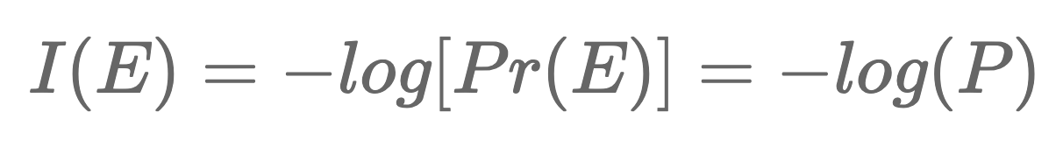
1. Entropy
Information and Entropy
정보이론(Information Theory)이란?
시그널에 존재하는 정보의 양을 측정하는 응용수학의 한 갈래로,
잘 일어나지 않는 사건은 자주 발생하는 사건보다 정보량이 많다는 것이 핵심 아이디어
정보이론에서 정보(Information)란?
주어진 이벤트에서 발생하는 놀라움의 양
Notes:
정보의 수학적 정의는,
특정 이벤트 E가 일어날 확룰인 Pr(E)에 negative log로 표현할 수 있습니다.
즉, 이벤트 E가 일어날 확룰이 높을 수록, “놀라움의 양”을 표현하는 정보의 값은 줄어듭니다.

Slide 4
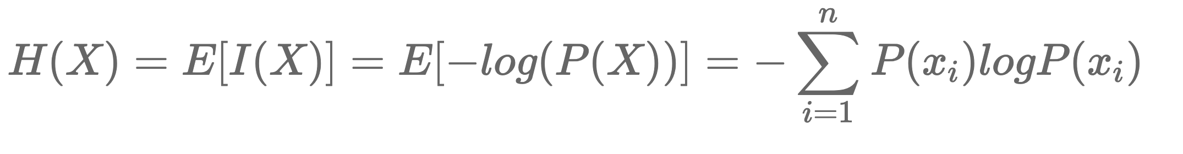
1. Entropy
Information and Entropy
엔트로피(Entropy)란?
특정한 확률과정에서 생성된 information의 평균(기대값)
Notes:
이벤트 X에 대한 정보의 값에 평균을 취한 값이 엔트로피 H(x)에 해당하게 됩니다.

Slide 5


1. Entropy
Example of Entropy
예시 : 동전을 던졌을 때 앞면과 뒷면이 나올 확률
공정한 동전
P(X=1) = ½ , P(X=0) = ½
불공정한 동전
P(X=1) = 9/10 , P(X=0) = 1/10
3. 하비덴트의 동전
P(X=1) = 1 , P(X=0) = 0

Slide 6
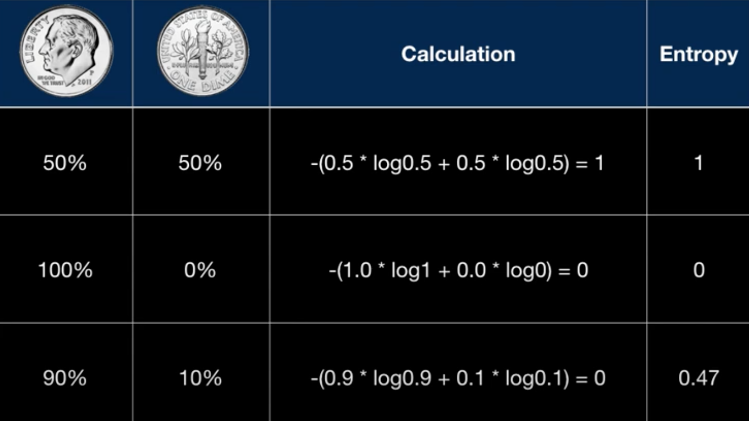
1. Entropy
Example of Entropy
Notes:
즉 불확실성이 높을 수록 엔트로피 값은 증가함을 알 수 있습니다

Slide 7
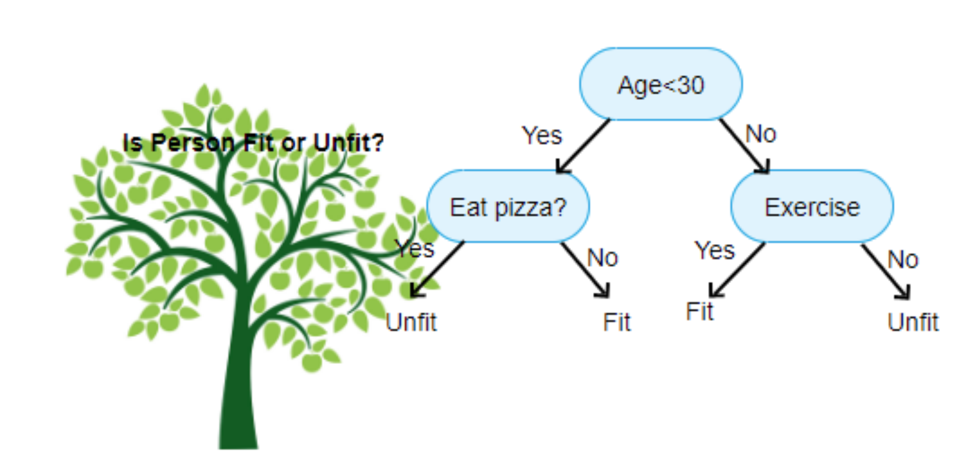
1. Entropy
Entropy and ML
의사결정트리(Decision Tree)란?
각 데이터들이 가진 속성들로부터 패턴을 찾아내서
분류 과제를 수행할 수 있도록 하는 지도학습 머신러닝 모델

Slide 8
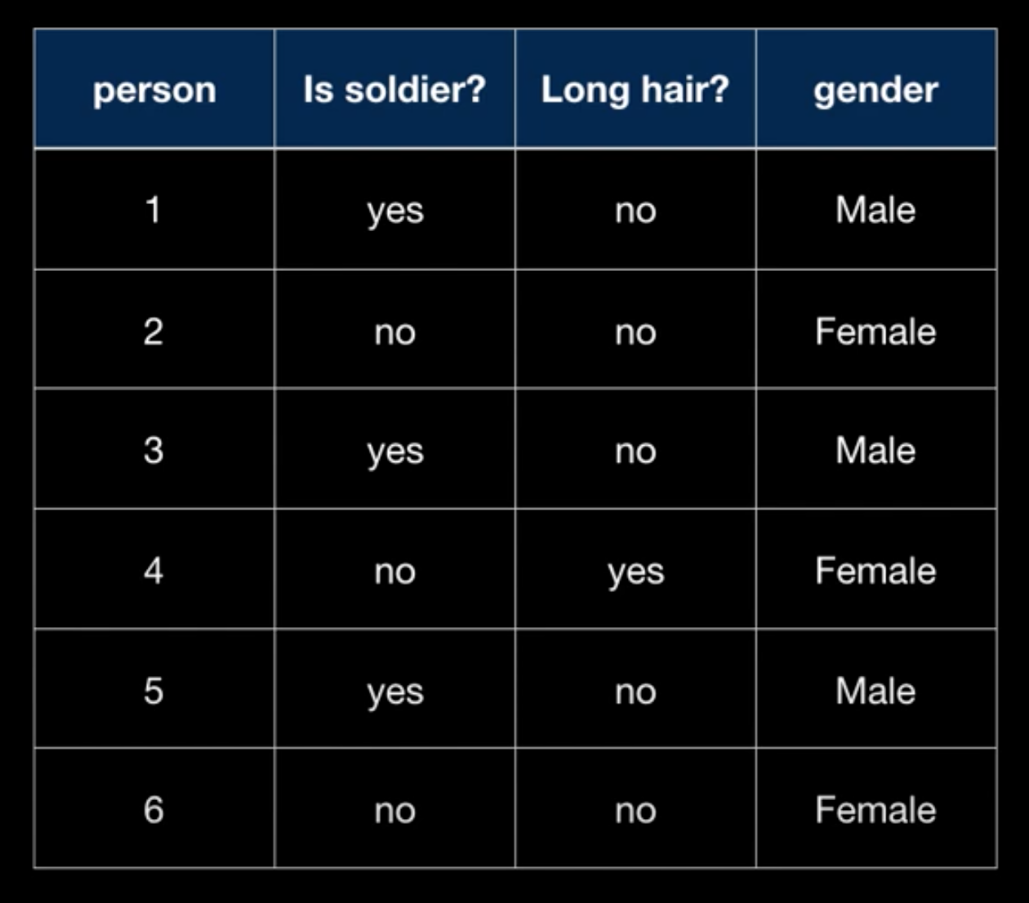
1. Entropy
Entropy and ML
예시 : 의사결정 트리로 성별을 판단하는 모델을 만들어보자
아래의 두 조건을 각 데이터 별로 수집
군인인가? (Y/N)
긴 머리인가? (Y/N)

Slide 9
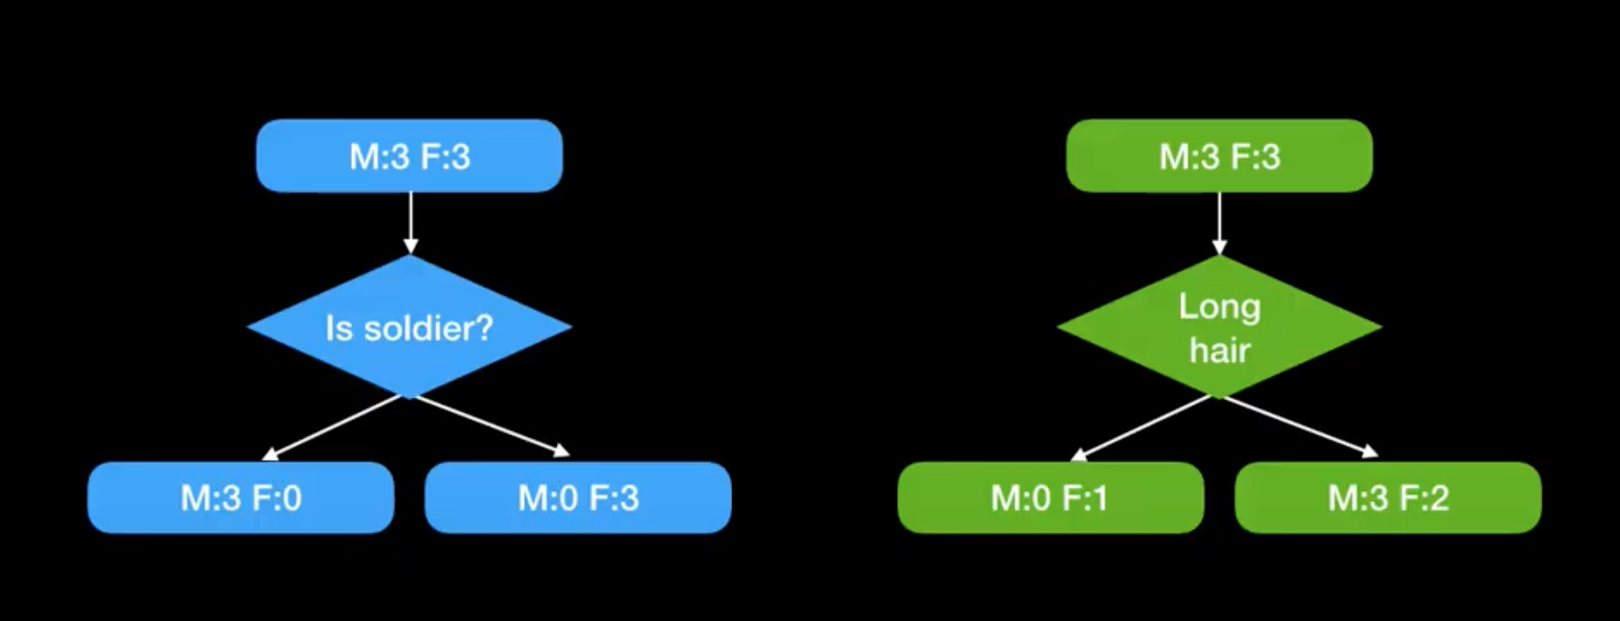
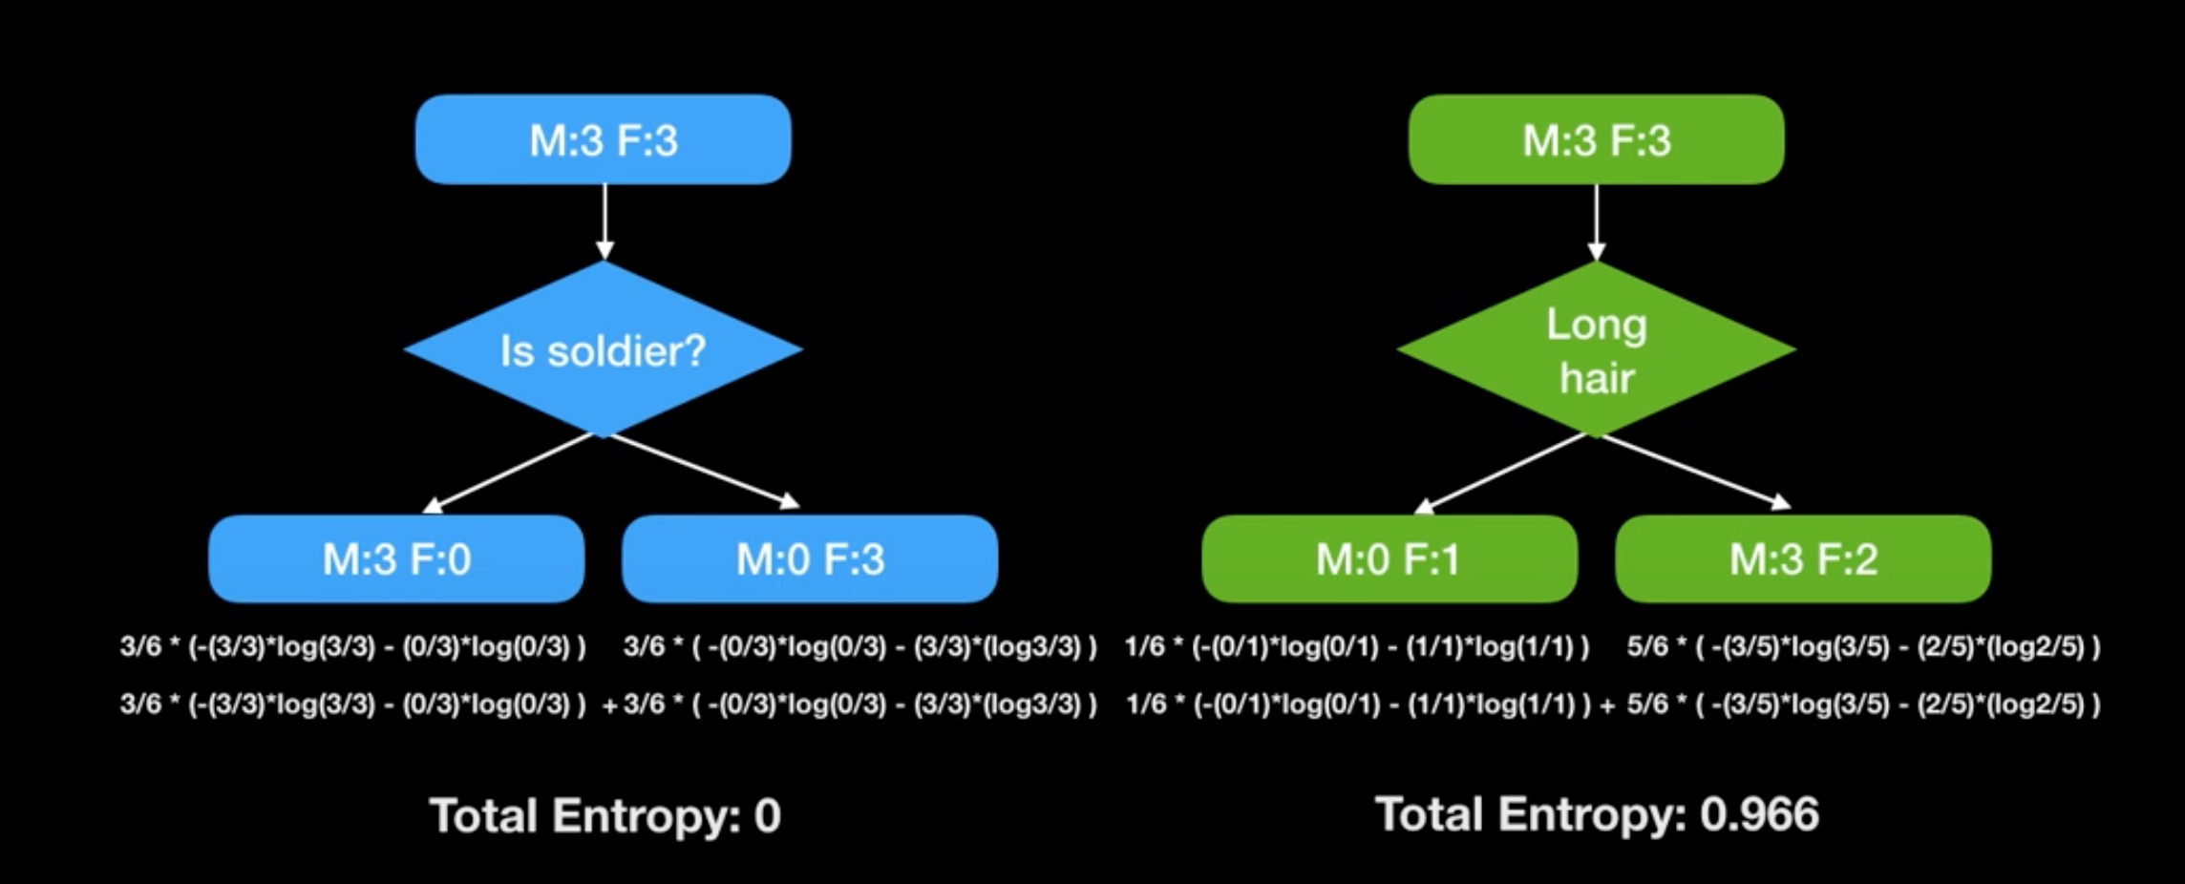
1. Entropy
Entropy and ML
예시 : 의사결정 트리로 성별을 판단하는 모델을 만들어보자
아래의 두 조건을 각 데이터 별로 수집
군인인가? (Y/N)
긴 머리인가? (Y/N)
Notes:
남녀 성별을 판단하는 모델의 정확도를 높이기 위해서는
수집된 특징들을 사용할 때, 더 확실히 성별을 구분지어 줄 수 있는
특성의 우선도가 더 높아야 합니다
이 예시에서는 ‘군인인가’의 특성의 경우 남자 3 여자 0이, ‘머리가 긴가’의 특성의 경우 여자 1과 남자 2가 나왔으므로
‘군인인가’의 특성의 우선도를 더 높게 두어야 한다.
즉 이 경우, 군인의 특성이 불확실성 즉 엔트로피가 비교적 낮으며 긴머리의 특성이 비교적 엔트로피가 더 높음을 알 수 있습니다.

Slide 10
1. Entropy
Entropy and ML
1. Decision Tree
엔트로피가 낮은 특성의 우선도를 높게 설정하여 판단 결과의 정확도를 높이는데 사용
2. Reinforcement Learning
엔트로피를 통해 강화 학습의 encouraging exploration조건을 만족시킴
3. Active Learning
엔트로피 샘플링 과정을 통해 라벨이 필요한 인스턴스를 선택하는 전략
Notes:
남녀 성별을 판단하는 모델의 정확도를 높이기 위해서는
수집된 특징들을 사용할 때, 더 확실히 성별을 구분지어 줄 수 있는
특성의 우선도가 더 높아야 합니다
이 예시에서는 ‘군인인가’의 특성의 경우 남자 3 여자 0이, ‘머리가 긴가’의 특성의 경우 여자 1과 남자 2가 나왔으므로
‘군인인가’의 특성의 우선도를 더 높게 두어야 한다.
즉 이 경우, 군인의 특성이 불확실성 즉 엔트로피가 비교적 낮으며 긴머리의 특성이 비교적 엔트로피가 더 높음을 알 수 있습니다.

Slide 11
2. Cross Entropy
Cross Entropy 란?
크로스 엔트로피(Cross Entropy)란?
실제 분포 P에 대하여 알지 못하는 상태에서,
모델링을 통하여 구한 분포인 Q를 통하여 P를 예측하기 위해 필요한 값으로
두 확률 분포 P,Q 사이를 측정하는 지표
Entropy vs. Cross Entropy
엔트로피는 하나의 확률 분포에 대한 측정 지표
크로스 엔트로피는 두 확률 분포에 대한 측정 지표

Slide 12
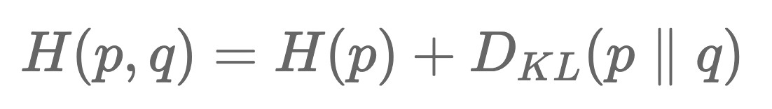
2. Cross Entropy
Relation of KL-divergence
P와 Q의 Cross Entropy 공식
Notes:
P와 Q의 크로스 엔트로피는
H(p) 즉, 실제 분포인 P의 엔트로피와, P와 Q의 KL divergence의 합으로 정의되어 있습니다
그러면 이 KL divergence란 무엇인지에 대해 다음장에서 알아보도록 합시다

Slide 13

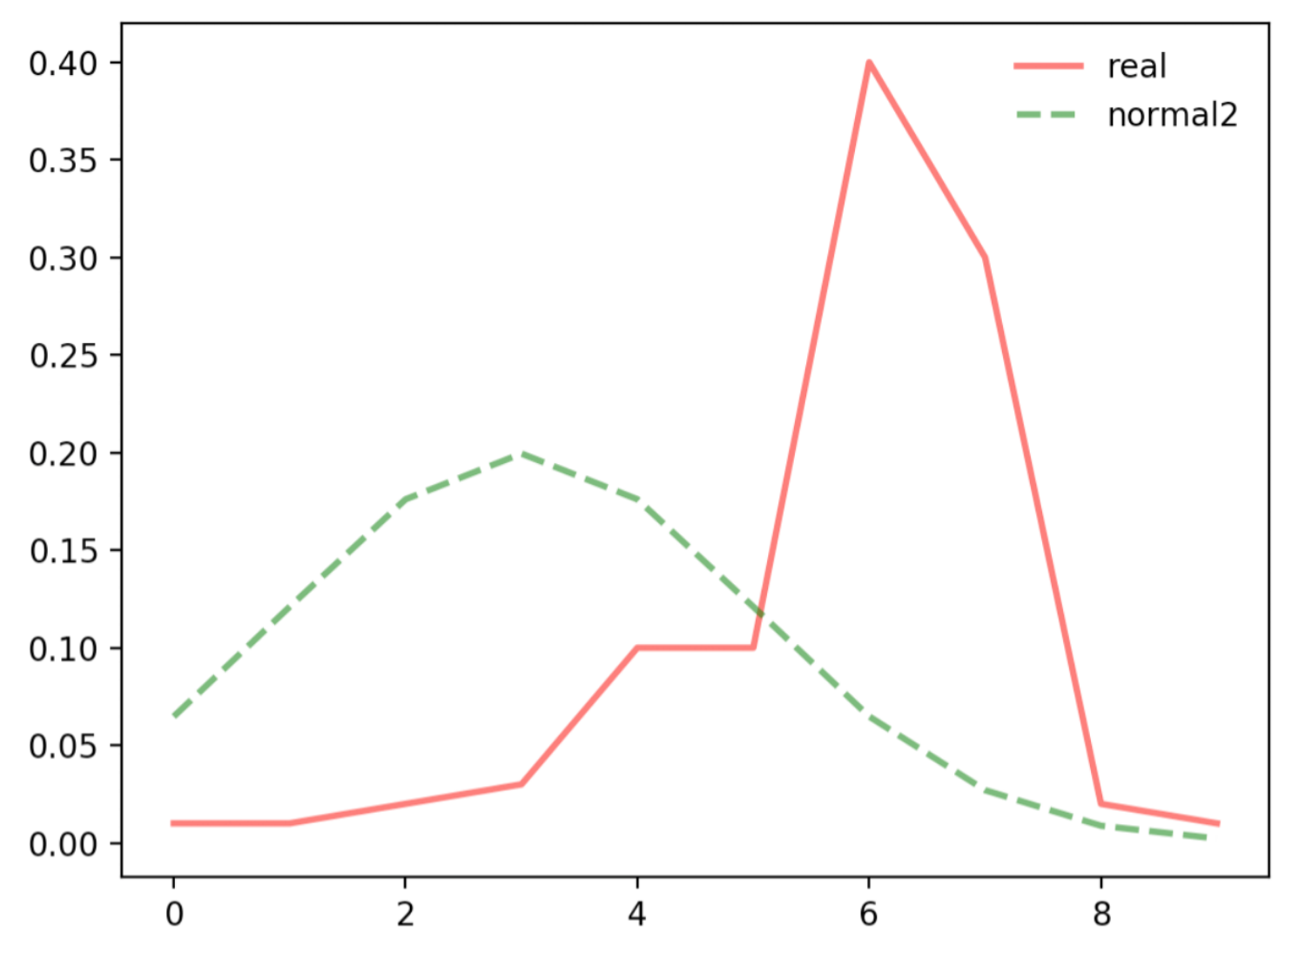
3. KL-divergence
Notes:
KL-divergence의 정의에 대해 알아보기 전에 이해를 더 쉽게하고자 한가지 상황을 가정해보고자 하는데요.
이 장면이 어떤 영화인지 아시나요..? 네 영화 인터스텔라의 한 장면입니다.
주인공 쿠퍼가 우주로 떠나기 전, 우주 탐사선에 여러 중요한 정보를 담고 떠나야 하는 상황을 가정해봅시다
단, 우주 탐사선의 컴퓨터에 넣을 수 있는 최대용량이 제한되어 있기 때문에 모든 데이터를 다 가져갈 수 는 없다고 합니다.
따라서 2개의 숫자로 데이터를 표현할 수 있는 정규분포로 실제 데이터를 압축해서 전송하다고 합니다.
네 그래서 이 그래프에서 빨간 실선은 실제 데이터의 분포를, 초록색의 점선은 정규분포로 압축하여 표현한 데이터라고 할 때, 정규분포로 압축한 데이터가 실제 데이터를 잘 표현한 것으로 보이시나요?
네, 한눈에 보아도 압축된 데이터가 실제 데이터를 잘 표현하지 못하고 있음을 알 수 있습니다.
그러나 “잘 맞지 않는다”의 이유가 눈으로 보기에 그렇다!라고 말하는 것은 논리적이지 않기 때문에
이 두 분포가 얼마나 다른지를 수치적으로 설명할 수 있어야 합니다.

Slide 14
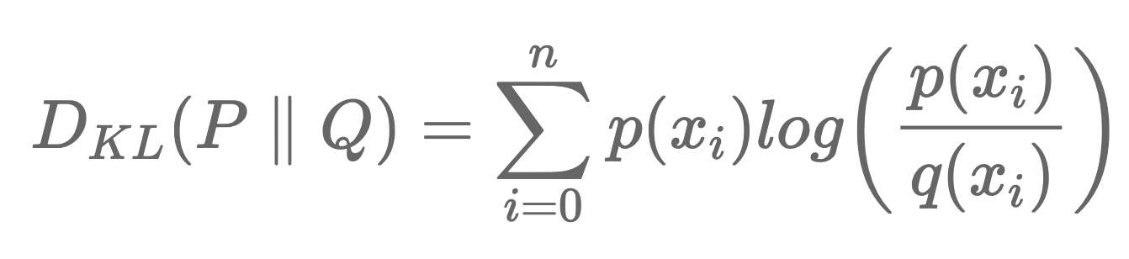
3. KL-divergence
Example of KL-divergence
쿨백-라이블러 발산(KL-divergence)이란?
두 확률 분포 P,Q의 다름을 설명하는 함수로 “놀라움”의 표현으로 볼 수도 있다.
P,Q 두 확률 분포가 비슷하다면 놀랍지 않은 일이며, KL-divergence는 낮은 값을 가짐
P,Q 두 확률 분포가 비슷하지 않다면 놀라운 일이며, KL-divergence는 높은 값을 가짐
Notes:
이러한 두 확률 분포의 다름을 설명하는 함수가 바로 KDL입니다.

Slide 15
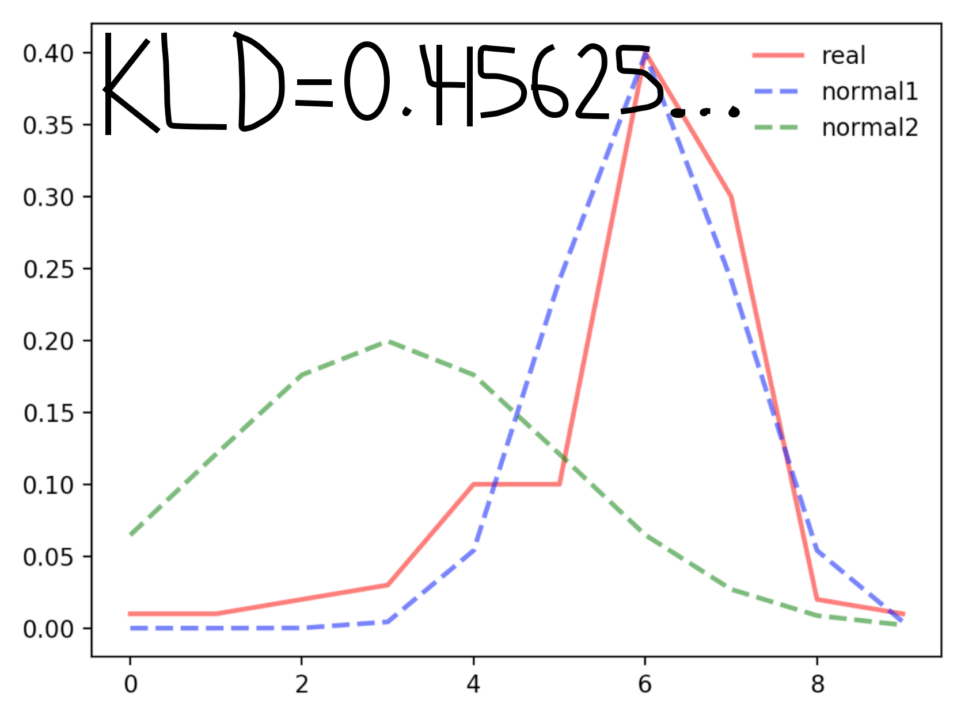
3. KL-divergence
Example of KL-divergence
Notes:
해당 공식을 적용했을 때 아까 그래프에서 초록 점선과 빨간 실선 두 그래프의 KLD는 1.222999정도의 값이 나오게 됩니다.
그렇다면 좀 더 잘 맞는 확률 분포를 그려보도록 합시다.
이 경우 파란색 점선과 빨간색 실선의 KLD는 0.4156…입니다.
결과적으로 파란색 점선의 정규분포가 실제 데이터를 초록 점선에 비해 더 잘 표현한다는 사실을 알 수 있습니다.
이처럼 KLD는 두 확룰 분포의 다름의 정도를 설명합니다.

Slide 16
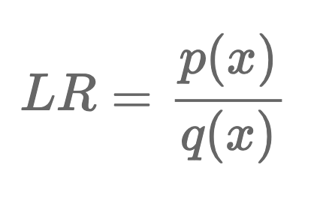
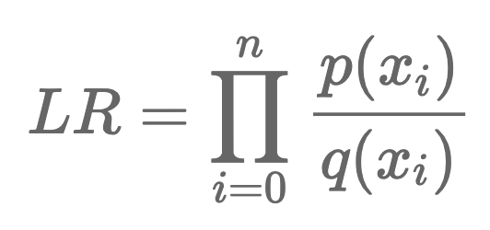
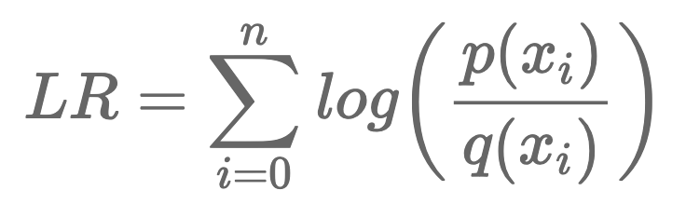
3. KL-divergence
Induction process of KL-divergence
KL-divergence의 유도 과정
- 베이지안 관점에서 KL-divergence는 사전 분포 Q에서 사후 분포 P로 이동할 때 얻어지는 정보를 의미
따라서 KL-divergence는 likelihood ratio 접근을 통해 나타낼 수 있음
독립적인 샘플이 많이 있고,
이 모든 것을 고려하여 likelihood function을 추정한다고 가정하면 아래와 같이 표현 가능
Notes:
베이즈안 관점? 확률을 “그 사건이 일어난 횟수의 장기적인 비율” 이라고 정의하는 빈도론과는 다르게 ＂지식 또는 믿음의 정도를 나타내는 양”으로 확률을 정의하는 것이 베이지안의 관점
라이클리후드 레티오란? 만약 어떠한 값 x가 임의의 분포로부터 sampling 되었을 때, likelihood ratio는 sample이 분포 q보다 분포 p에서 나왔을 확률을 의미
라이클리후드란? 가능도로, 모델의 파라미터를 바탕으로 관측결과의 확률을 의미
사전확률이란? 설계자가 알고 합리적으로 추정하고 있는 모델 파라미터의 확률
왼쪽 식에서 ratio를 로그로 비꾸어주면, 오른쪽과 같은 식을 얻을 수 있습니다. 이렇게 바꿔준 이유는 로그 내부에서는 곱셉은 합으로, 나눗셈은 차로 바꿀 수 있기 때문입니다.
이를 log likelihood ratio라고 부릅니담

Slide 17
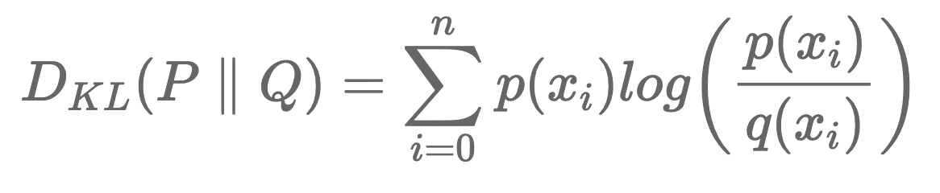
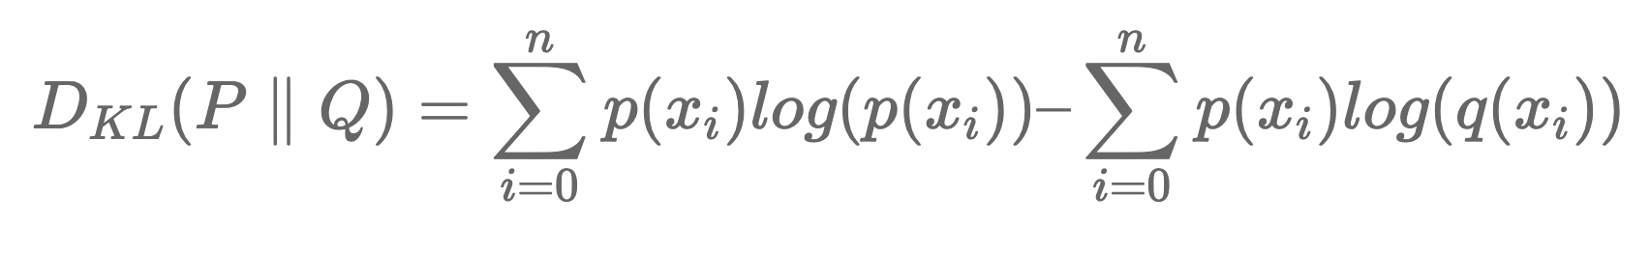
3. KL-divergence
Induction process of KL-divergence
이제 각 샘플들이 평균적으로 q(x)보다 p(x)에서 나왔는지를 정량화 하는지에 대해 알아보자
이를 위해 likelihood ratio에 기댓값을 취해보자
Notes:
이렇게 log likelihood ratio에 기대값을 취해준 값이 바로 KL divergence 입니다.
즉, 정리하면 KL divergence는 얼마나 sampled data가 Q 분포 대신 P 분포로부터 나왔는지를 나타내는 likelihood ratio의 기대값입니다! 정리가 잘 되셨나요?
네
이를 해석해보면, 만약 P가 true distribution인 경우에 KL divergence는 Q를 통해 표현할 때 손실된 정보의 양을 의미합니다.
즉 앞의 그래프를 통한 예에서 압축된 데이터와 실제 데이터 간의 유사도 즉, 손실된 정보의 양을 KL-divergence를 통해 알아 볼 수 있는것이죠

Slide 18
3. KL-divergence
KL-divergence and ML
머신러닝에서 KL-divergence는 어떻게 사용되는가?
주로 아직 확인되지 않은 모델을 특정한 확률 분포로 근사 시키는데 사용
실제 데이터를 최대한 잘 설명하는 정규분포를 구하려면,
KL-divergence를 가장 낮게 만드는 정규분포를 구하면 됨

Slide 19
4. Reference
원문 참고
<An Introduction to entropy, cross entropy and KL-divergence in machine learning> By admin
https://adventuresinmachinelearning.com/cross-entropy-kl-divergence/
2. 자세한 내용은 깃에 정리
<Entropy&Cross Entropy&KLD>
https://github.com/jiminAn/GAN-style-transfer/blob/master/%E1%84%8B%E1%85%B5%E1%84%85%E1%85%A9%E1%86%AB%E1%84%8C%E1%85%A5%E1%86%BC%E1%84%85%E1%85%B5/entropy_cross_KDL.md
<KLD 상세>
https://github.com/jiminAn/GAN-style-transfer/blob/master/%E1%84%8B%E1%85%B5%E1%84%85%E1%85%A9%E1%86%AB%E1%84%8C%E1%85%A5%E1%86%BC%E1%84%85%E1%85%B5/KLD.md
<Entropy 상세>
https://github.com/jiminAn/GAN-style-transfer/blob/master/%E1%84%8B%E1%85%B5%E1%84%85%E1%85%A9%E1%86%AB%E1%84%8C%E1%85%A5%E1%86%BC%E1%84%85%E1%85%B5/Entropy.md
Notes:
Information의 수학적 정의
:특정한 확률 event E에 대한 확률의 negative log로 나타낼 수 있으며 밑이 2인 로그를 사용
CS에서 logX
: 수학에서는 일반적으로 밑을 생략한 로그를 상용로그로 밑이 10인 로그를 가리키나 CS에서는 2로 통용
이유: CS에서는 이진수가 자주 사용되고, 많은 알고리즘에서 2로 divide하는 과정을 포함하고 있기 때문
단, logX == log(2)X 표현이 공식적인 표현이 아님을 주의! 그러나 많은 CS전공책에서 logX == log(2)X를 의미

Slide 20
감사합니다
발표자 : 안지민
2020 GAN Style transfer
GAN때문이야 팀

